Slide 1

Mobile Escape House (MEH)
Innovatív, interaktív szórakozás és oktatás
Mobil szabaduló ház
GINOP-2.1.7-15-2016-00272

Slide 2
Bevezetés
A Vexton Kft. bemutatása
Az igény a mobil szabadulószobára
A fejlesztés célja és újdonságai

Slide 3
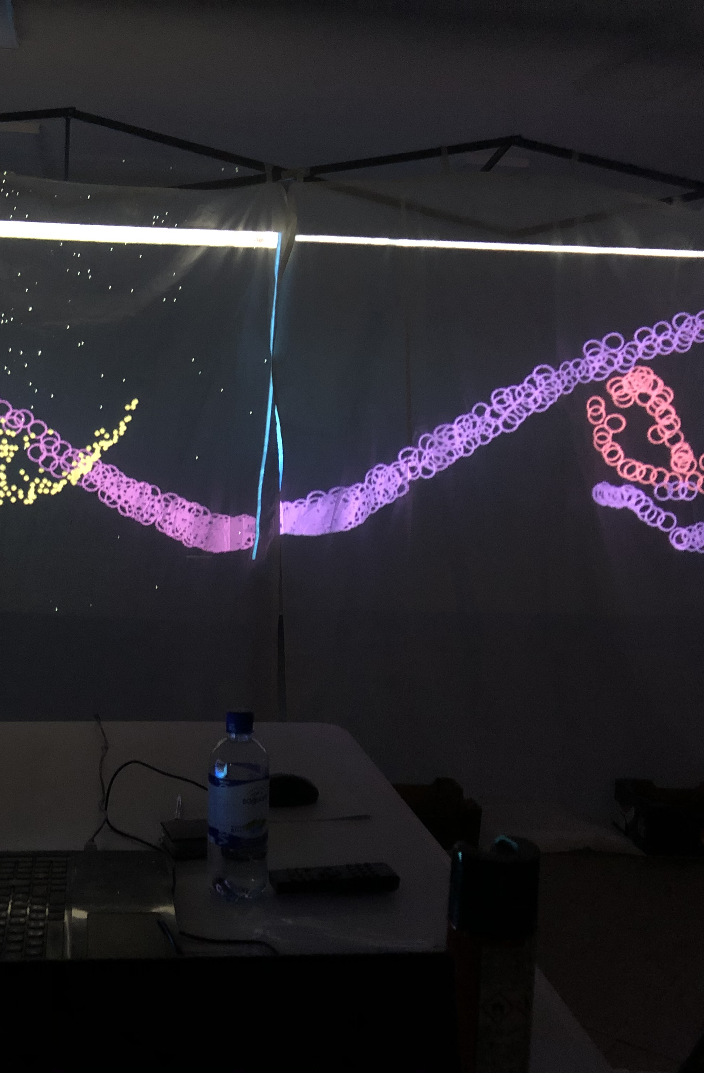
A Projekt bemutatása
Mobil, innovatív szabadulószoba
Magas szintű virtualizáció
Interaktív élmény és tanulási lehetőség

Slide 4
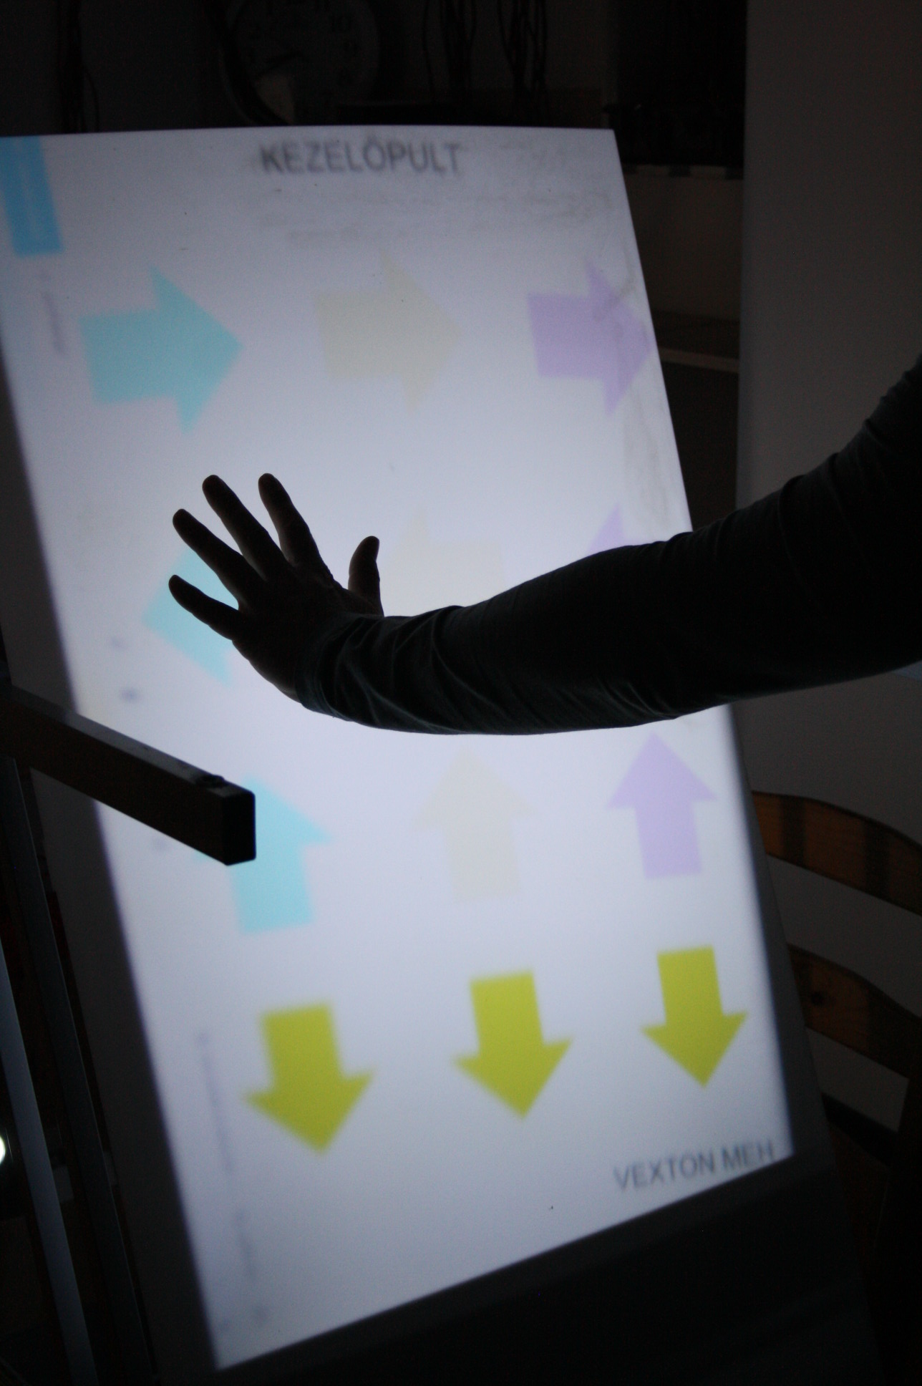
Működési koncepció
Szenzorokkal támogatott környezet
Virtuális és fizikai elemek kombinációja
Automata játékmenet és adaptív nehézség

Slide 5
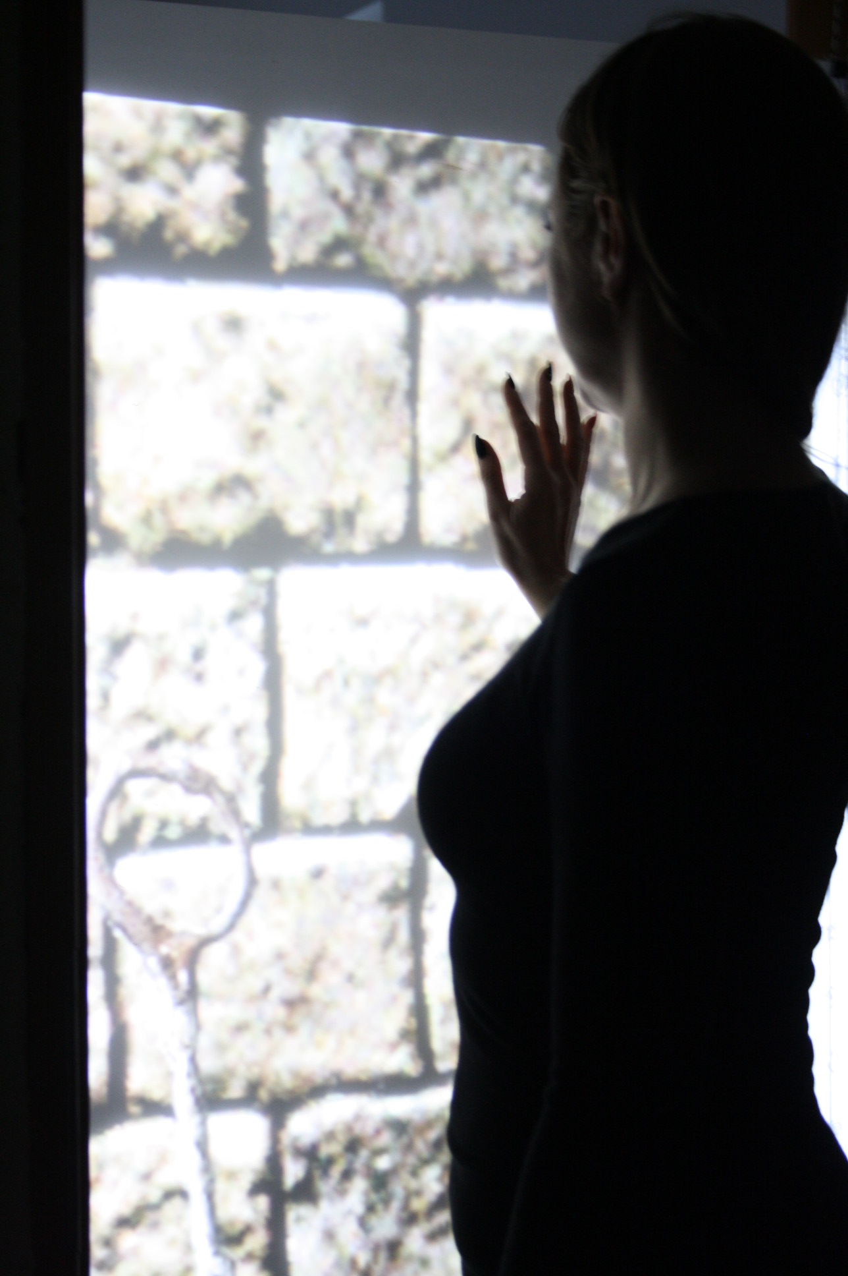
Technológiai megoldások
LIDAR-szenzorok, RFID, kamerák
Virtuális környezet és vetített interakciók
Mobil, moduláris szerkezet

Slide 6
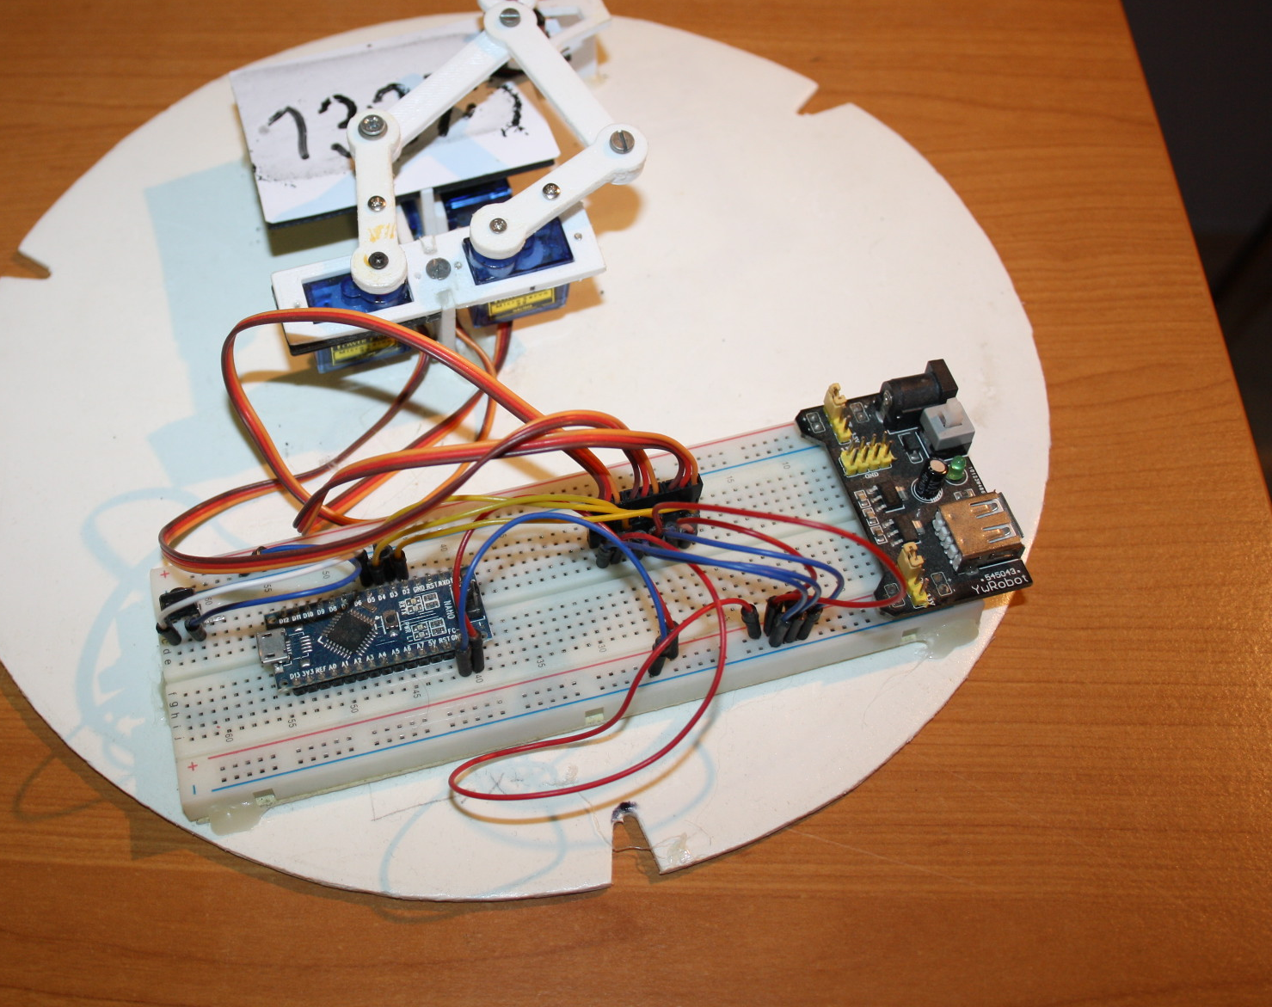
Fejlesztési folyamat
Tervezés és szoftverfejlesztés
Hardverfejlesztés és tesztelés
Prototípus és validáció

Slide 7
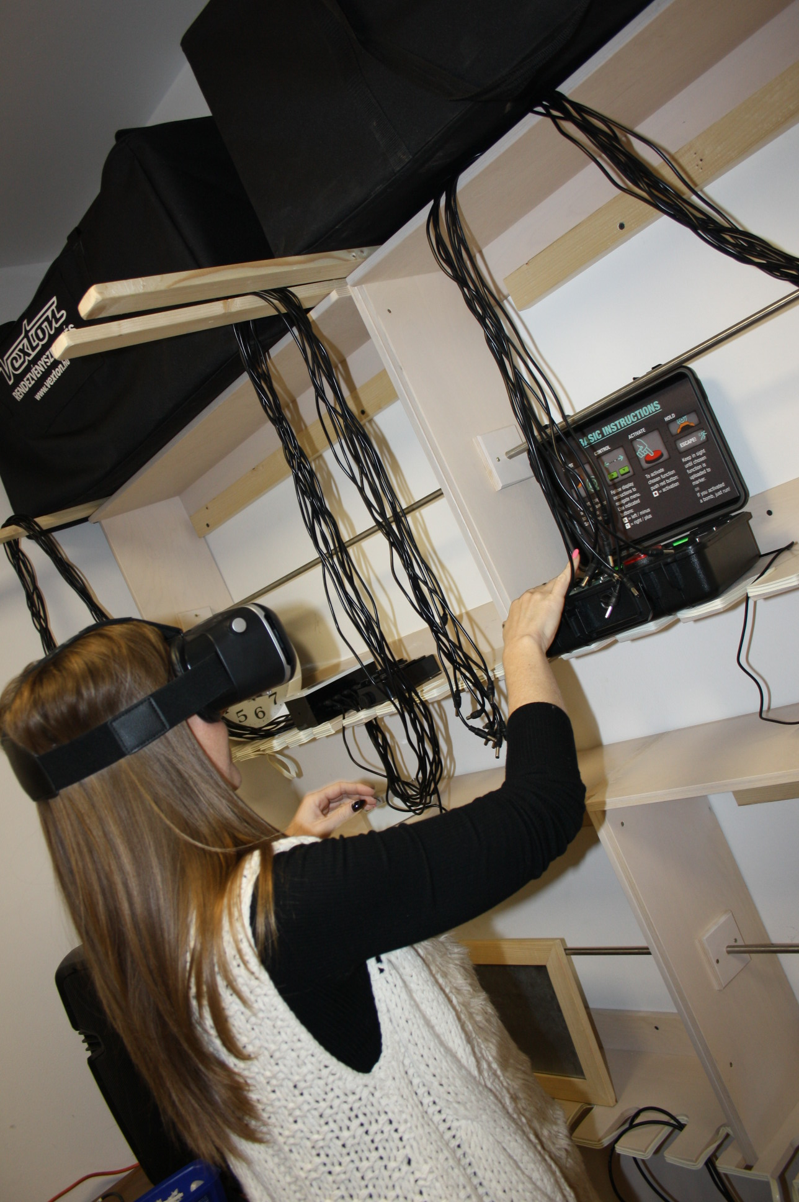
A MEH piaci előnyei
Teljesen mobil rendszer
Könnyen testreszabható és átalakítható
Oktatási és szórakoztatási lehetőségek

Slide 8
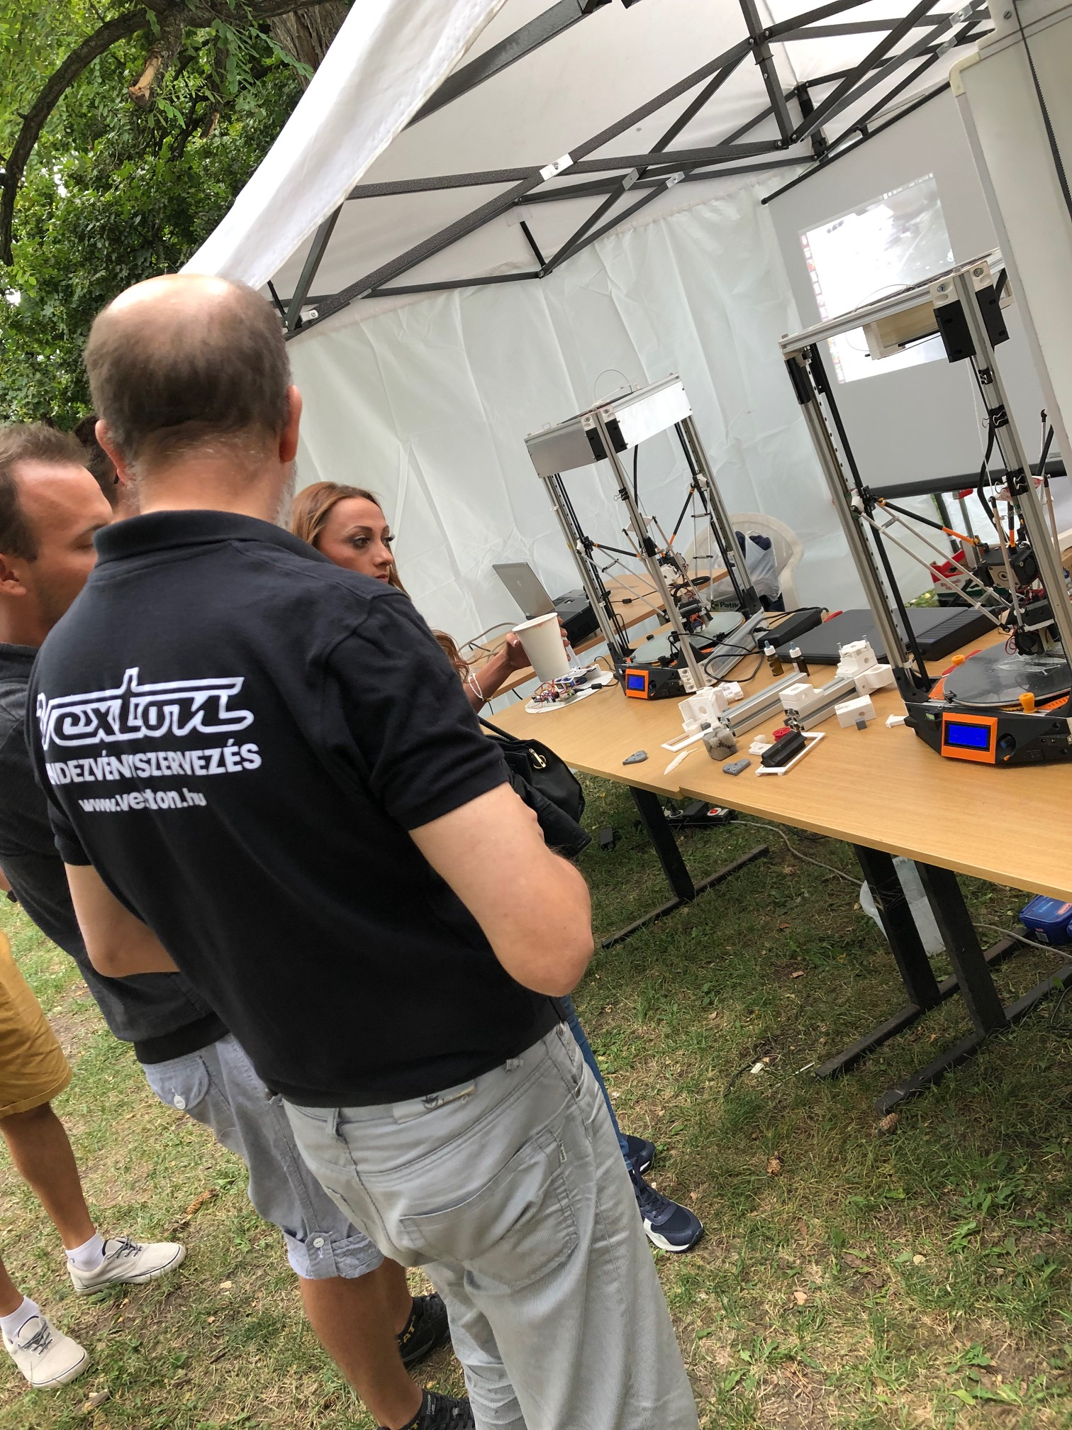
Oktatási hasznosíthatóság
Virtuális laboratóriumok
Tananyagok élményszerű megismerése
Interaktív és személyre szabott tanulás

Slide 9
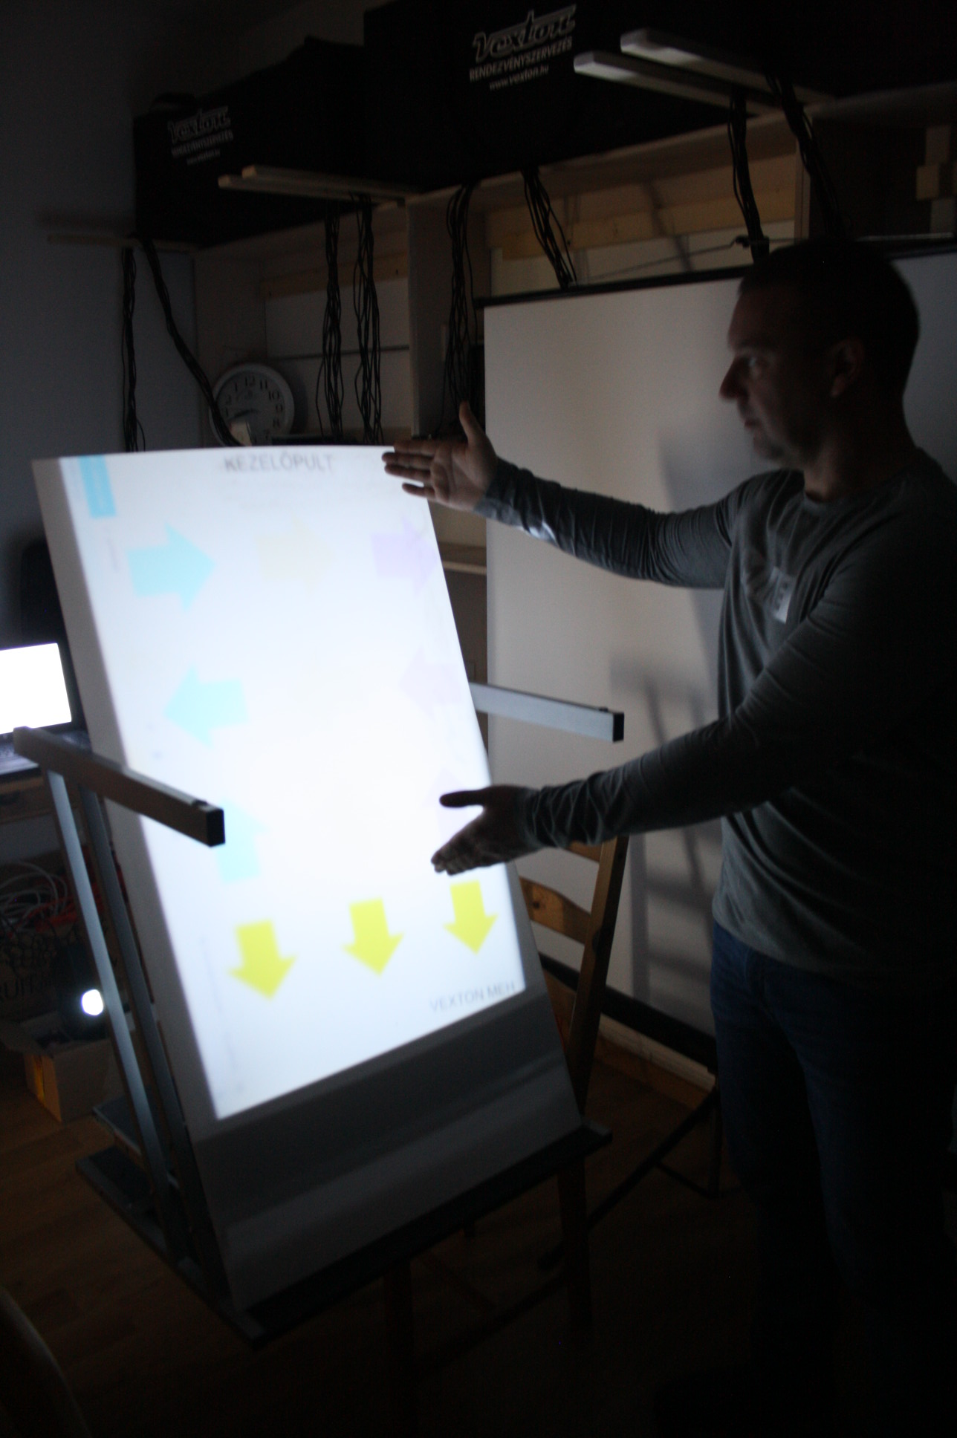
Szórakoztatás és élmény
Logikai és ügyességi feladatok
Csapatépítő programok
Egyedi, változatos kihívások

Slide 10
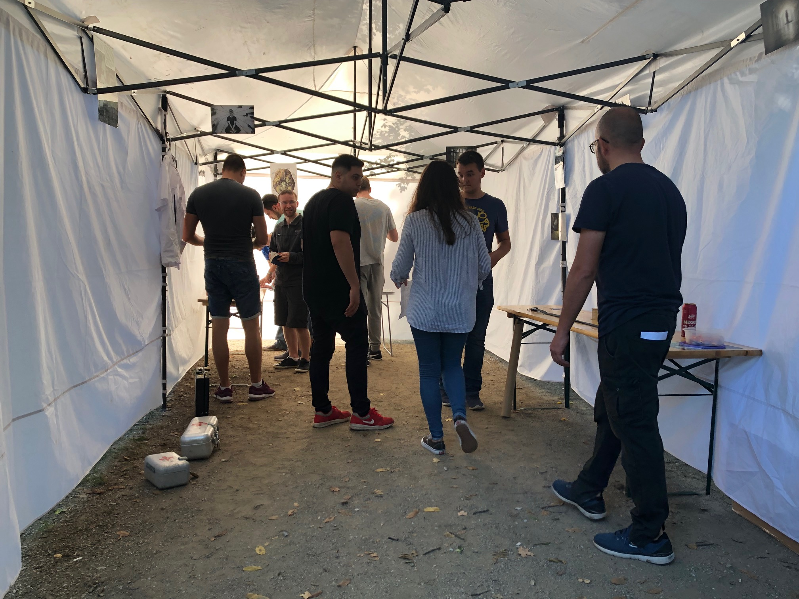
Piacra lépési stratégiák
Marketing kampányok és közösségi média
Céges rendezvények, iskolai partnerek
Turisztikai és szabadidős programok

Slide 11
Köszönjük a figyelmet!
A projekt az Európai Unió támogatásával, az Európai Regionális Fejlesztési Alap támogatásával valósul meg.
GINOP-2.1.7-15-2016-00272

